Slide 1
第七章 平行线的证明
平行线的判定
导入新课
讲授新课
当堂练习
课堂小结
WWW.PPT818.COM

Slide 2
学习目标
1.了解并掌握平行线的判定公理和定理．（重点）
2.了解证明的一般步骤．（难点）

Slide 3
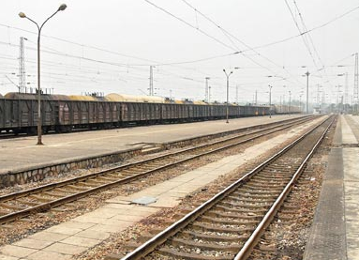
导入新课
观察与思考
请找出图中的平行线！它们为什么平行?
Notes:
3

Slide 4
讲授新课
一
平行线的判定
公理 两条直线被第三条直线所截，如果同位角相等，那么这两条直线平行.
简单说成：同位角相等，两直线平行
你认为“两条直线被第三条直线所截，如果内错角相等，那么这两条直线平行”这个命题正确吗？说明理由.
Notes:
4

Slide 5
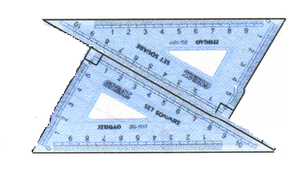
实验猜想
据说,人类知识的75%是在操作中学到的.
小明用下面的方法作出平行线，你认为他的作法对吗？为什么？
通过这个操作活动,得到了什么结论?

Slide 6
定理 两条直线被第三条直线所截,如果内错角相等,那么这两条直线平行.
这个定理可以简单说成:内错角相等,两直线平行.
你能运用所学知识来证实它是一个真命题吗?
Notes:
6

Slide 7
定理证明
如图,∠1和∠2是直线a,b被直线c截出的内错角,且∠1=∠2.求证:a∥b.
c
a
证明:∵∠1=∠2 (已知),
∠1=∠3(对顶角相等).
∴∠2= ∠3 .(等量代换).
∴ a∥b(同位角相等,两直线平行).
1
3
b
2

Slide 8
总结归纳
判定方法2：两条直线被第三条直线所截 ,如果内错角相等,那么这两条直线平行.
简单说成：内错角相等，两直线平行.
应用格式：
1
∵∠3=∠2(已知)
∴a∥b （内错角相等，两直线平行）
a
“两条直线被第三条直线所截，如果同旁内角互补，那么这两条直线平行”这个命题也正确吗？说明理由.
3
2
b

Slide 9
定理证明
如图，∠1和∠2是直线a、b被直线c截出的同旁内角，且∠1与∠2互补.求证：a∥b
c
a
证明:∵ ∠1与∠2互补 (已知),
∴∠1+∠2=180°(互补的定义).
∴∠1= 180°-∠2(等式的性质).
又∵∠3+∠2=180° (平角的定义),
∴∠3= 180°-∠2(等式的性质).
∴∠1=∠3(等量代换).
∴ a∥b(同位角相等,两直线平行).
1
b
2
3

Slide 10
总结归纳
判定方法3：两条直线被第三条直线所截 ,如果同旁内角互补,那么这两条直线平行.
简单说成：同旁内角互补，两直线平行.
3
应用格式：
∵∠1+∠2=180°(已知)
∴a∥b （同旁内角互补，两直线平行）
a
1
2
b

Slide 11
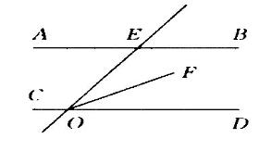
例：如图所示，已知∠OEB=130°，OF平分 ∠EOD，∠FOD=25°，AB∥CD吗？试说明．
解 ： AB∥CD；
∵OF平分∠EOD，∠FOD=25°
∴∠EOD=50°
∵∠OEB=130°
∴∠EOD+OEB=180°
∴AB∥CD.

Slide 12
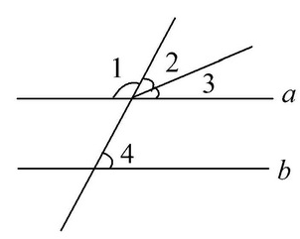
当堂练习
1.对于图中标记的各角，下列条件能够推理得到a∥b的是( )
A.∠1=∠2
B.∠2=∠4
C.∠3=∠4
D.∠1+∠4=180°
D
【解析】∠1的对顶角与∠4是同旁内角，若∠1+∠4=180°，可以根据同旁内角互补，两直线平行得到a∥b.

Slide 13
2.如图所示，∠1=75°，要使a∥b,则∠2等于( )
A.75°
B.95°
C.105°
D.115°
C
a
1
b
2
【解析】∠1的同位角与∠2互为补角，所以∠2=180°-75°=105°.

Slide 14
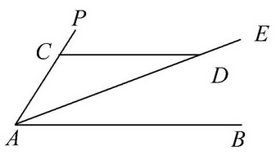
3.如图，请填写一个你认为恰当的条件______，使AB∥CD.
【解析】此题答案不唯一，填写的条件可以是∠CDA=∠DAB或∠PCD=∠BAC或∠BAC+∠ACD=180°等.
答案：答案不唯一，如∠CDA=∠DAB.
Notes:
14

Slide 15
4.如图,已知∠1=30°,∠2或∠3满足条件
_________ _ __，则a//b.
∠2＝150°或∠3＝30°
c
a
3
2
1
b

Slide 16
5.如图.（1）从∠1=∠4，可以推出 ∥ ，
理由是 .
AB
CD
内错角相等，两直线平行
(2)从∠ABC +∠ =180°，可以推出AB∥CD ，
理由是 .
BCD
同旁内角互补,两直线平行
A
D
3
1
4
2
5
B
C

Slide 17
(3)从∠ =∠ ，可以推出AD∥BC，
理由是 .
3
2
内错角相等，两直线平行
(4)从∠5=∠ ，可以推出AB∥CD，
理由是 .
ABC
同位角相等,两直线平行
A
D
3
1
4
2
5
B
C

Slide 18
6.如图，已知∠1= ∠3，AC平分∠DAB，你能判断
那两条直线平行？请说明理由？
D
（
C
解： AB∥CD.
3
理由：
∵ AC平分∠DAB（已知）
∴ ∠1=∠2（角平分线定义）
又∵ ∠1= ∠3（已知）
∴ ∠2=∠3（等量代换）
∴ AB∥CD(内错角相等，两直线平行)
1
）
2
）
A
B

Slide 19
课堂小结
判定两条直线平行的方法
文字叙述 | 符号语言 | 图形
相等， 两直线平行 | ∵ (已知), ∴a∥b
_ __相等, 两直线平行 | ∵ (已知), ∴a∥b
_________互补, 两直线平行 | ∵ (已知), ∴a∥b
同位角
∠1=∠2
c
1
a
内错角
∠3=∠2
3
4
2
∠2+∠4=180°
b
同旁内角

